Slide 1
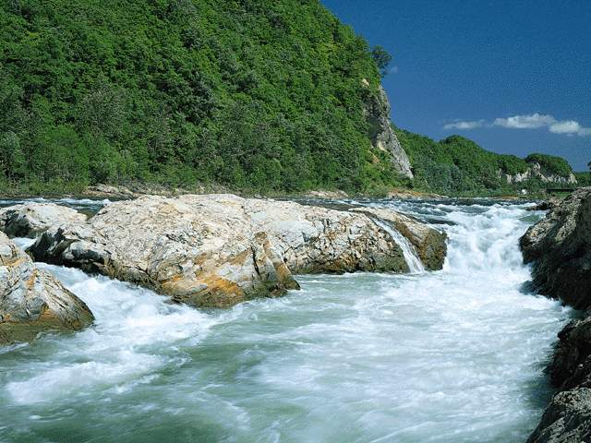
自然界的水

Slide 2
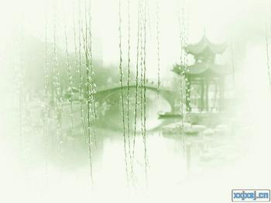

复习目标
知识与技能：
1.通过电解水实验认识水的组成，了解水的物理性质。
2.了解净化水（沉淀、吸附、过滤、蒸馏等）的方法和原理。
3.知道硬水和软水的区别和检验硬水与软水的方法。
4.了解天然水污染物的来源、危害和防治水污染的措施。
5.能说出单质、化合物的定义，知道它们的区别与联系，并
能对物质的类别进行正确判断。
6.初步认识氢气的性质和用途，会检验氢气的纯度。

Slide 3
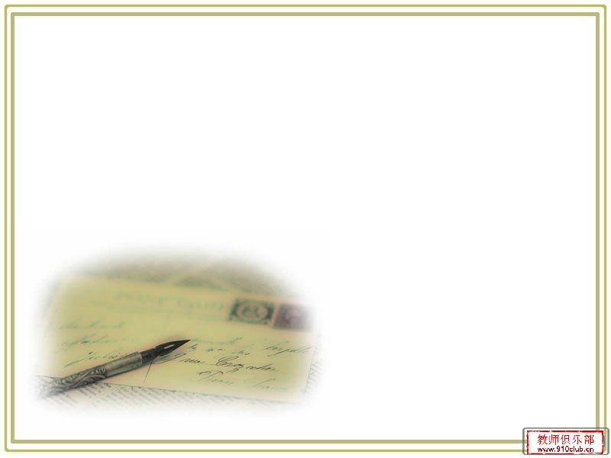

复习重点
1.通过电解水实验认识水的组成及关于水的实验探究。
2.硬水与软水的区别。
3.吸附、沉淀、过滤、蒸馏等净水方法。
复习难点
理论联系实际，考查关于水的实验探究及水的净
化过程，并学会解决生活中的一些问题。

Slide 4
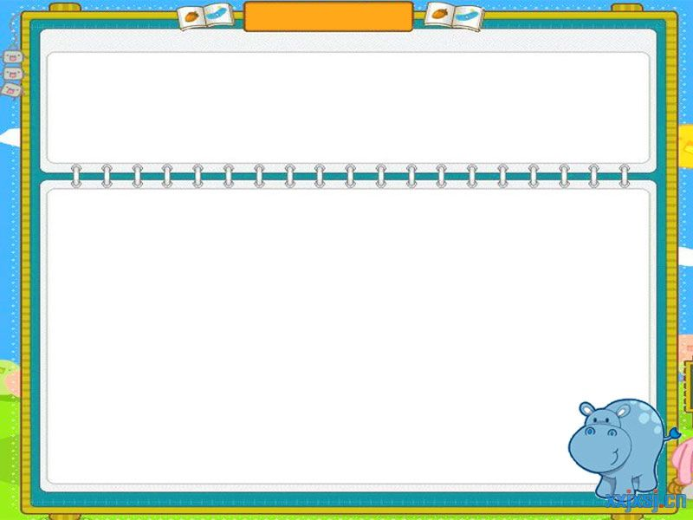
考向聚焦
1.从命题内容及考查角度分析
(1)结合日常生活中的常见物质，考查物质的简单分类；
(2)结合实验装置观察、实验数据分析等，考查对水的
组成的认识及关于水的实验探究；
(3)以自来水的净化过程为背景，考查水的净化的方法
及原理、硬水和软水的检验及转化方法；
(4)结合生活、生产中的具体事例，考查水污染的途径
及防治措施。

Slide 5
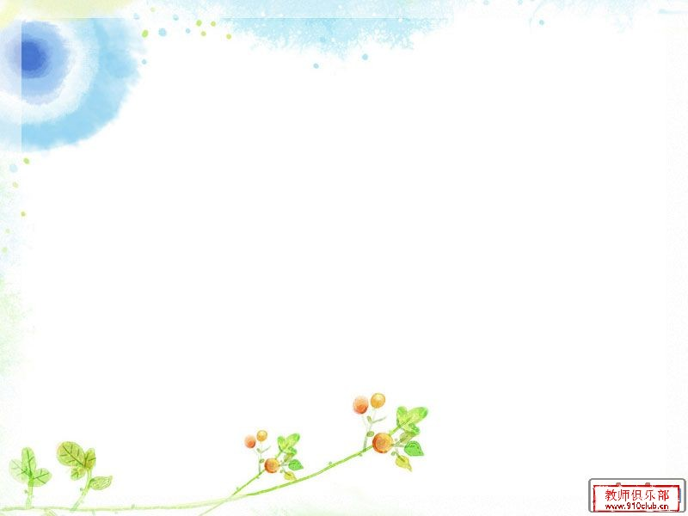
2.从中考的题型分析
(1)以选择题的形式考查电解水实验的现象、实验结论；
物质的分类；水的污染与防治。
(2)以填空题的形式考查电解水实验的过程分析；硬水
与软水的检验、转化等。
(3)以实验探究题的形式考查水的净化过程。

Slide 6
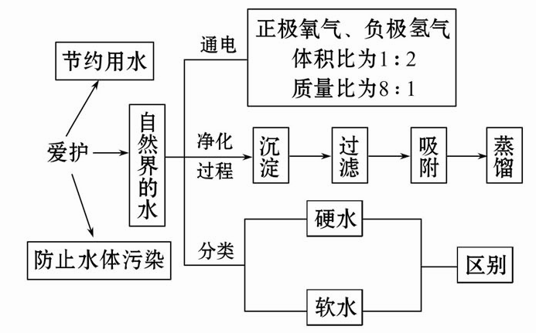
回顾知识点

Slide 7

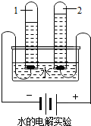
2
一、水的组成
1.水的电解
（1）实验装置
（2）实验现象：两个电极上均有 产生，一段时间后，
正、负两极产生气体的体积比约为 ，正极产生的气
体能 ，负极产生的气体能
。
（3）化学方程式：
（４）实验结论：是由 元素组成的。
说明：通直流电，一般在水中加少许稀硫酸或氢氧化钠溶
液，目的是 。
气泡
1:2
能使带火星的木条复燃
燃烧，产生淡蓝色火焰
通电
2H₂O 2H₂↑+O₂↑
氢、氧两种
增强水的导电性

Slide 8

二、水的净化
1.自来水生产：取水→沉淀→ →吸附→ →配水
2.净水方法及原理见下表：
过滤
消毒
净水方法 | 原 理 | 作 用 | 能否降低硬度
沉 降 | 静置沉淀：（略） 吸附沉淀：加 等絮凝剂使悬浮物凝聚沉淀 | 除去不溶性杂质 | 否
吸 附 （活性炭） | 利用吸附作用把自然界水中一些小颗粒的不溶性杂质和一些溶解性杂质吸附在其表面 | 除去部分 性和可溶性杂质，除去颜色、异味等 | 否
明矾
不溶

Slide 9
净水方法 | 原 理 | 作 用 | 能否降低硬度
过 滤 | 不溶性固体不能透过滤纸，可溶性物质和水能透过滤纸 | 除去水中所有的不溶性杂质 | 否
蒸 馏 | 通过加热的方法使水变成水蒸气后冷凝成水，而杂质留在烧瓶中 | 除去可溶性和不溶性杂质 | 能
注意：①单一操作时，净化程度由低到高的顺序为：沉淀＜吸附＜过滤＜蒸馏
②综合运用时，按“沉淀→过滤→吸附→蒸馏”的顺序操作，效果更好。

Slide 10
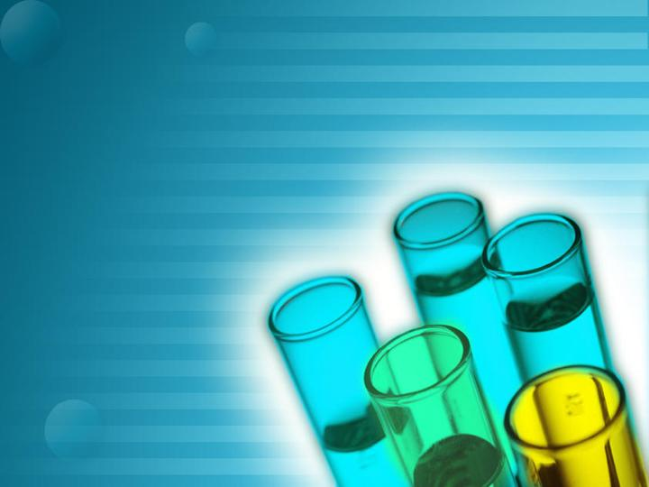

三、硬水和软水
定义：含有较多 的水 ，叫做硬水；
不含或含有较少可溶性钙、镁化合物的水 ，叫做软水。
检验：加入 ，产生泡沫多的是软水，反之则是硬水。
硬水软化的方法： 煮沸（生活上）
蒸馏（实验室）
可溶性钙、镁化合物
肥皂水

Slide 11

四、爱护水资源
1.爱护水资源的措施：①节约用水②防止水体污染
2.节约用水（见下表）
领 域 | 节 水 措 施
工业上 | 冷却水循环使用
农业上 | 改大水漫灌为喷灌或滴灌
生活中 | 随手关紧水龙头；使用节水型器具如节水型洗衣机、节水马桶、节水水龙头等；生活用水循环使用，如洗菜水浇花、洗米水冲厕所等

Slide 12
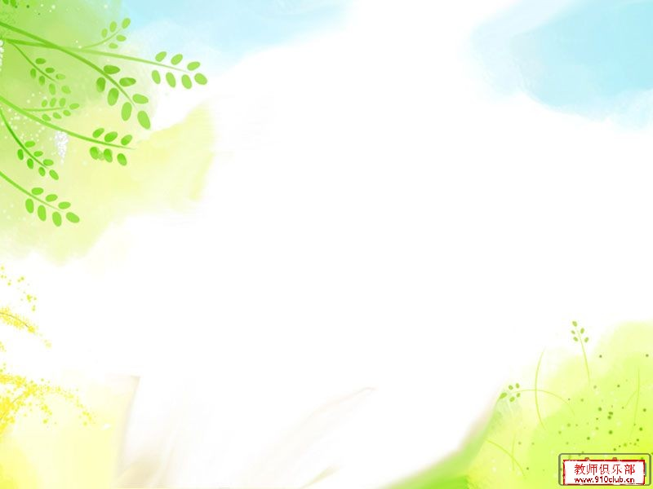
2.水体污染的主要来源：
①工业上废水、废渣、废气的任意排放；
②农业上农药和化肥的不合理使用；
③生活污水的任意排放。
3.防治水污染的主要措施：
①工业废水经处理达标后再排放；
②农业上提倡使用农家肥，合理使用农药和化肥；
③禁止生产和使用含磷洗涤剂；
④生活污水集中处理达标后排放。

Slide 13


考点揭密
考点一 水的组成和性质
【例1 】 有关水通电分解实验的说法错 误的
是（ ）
A.负极产生的气体能燃烧
B.产生氧气的体积是氢气的两倍
C.该实验证明了分子在化学变化中可以分成原子
D.该实验可证明水是由氢元素和氧元素组成的化 合物

Slide 14
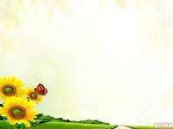

答案：B
点拨：本例考查水的电解实验。电解水时，正极
产生的气体是氧气，负极产生的气体是氢气，
氢气能燃烧,二者的体积比为1:2,在该实验中可
以得出“水是由氢元素和氧元素组成的”的结
论，同时，从微观上分析也可得出：在化学变
化中，分子可以再分成原子。

Slide 15
【例2 】关于水的组成叙述正确的是（ ）
A.水是由氢分子和氧分子构成的
B.水是由氢气和氧气组成的
C.水分子是由一个氢分子和一个氧原子构成的
D.水是由氢元素和氧元素组成的

Slide 16
答案：D
点拨：本例考查水的组成。一种纯净物不能由其他物质的分子构成，A错；水是纯净物，水的组成中并没有氢气和氧气，而是水在通电条件下生成氢气和氧气，B错；分子由原子构成，C错；纯净物由元素组成，水是纯净物，故水是由氢元素和氧元素组成的，D正确。

Slide 17
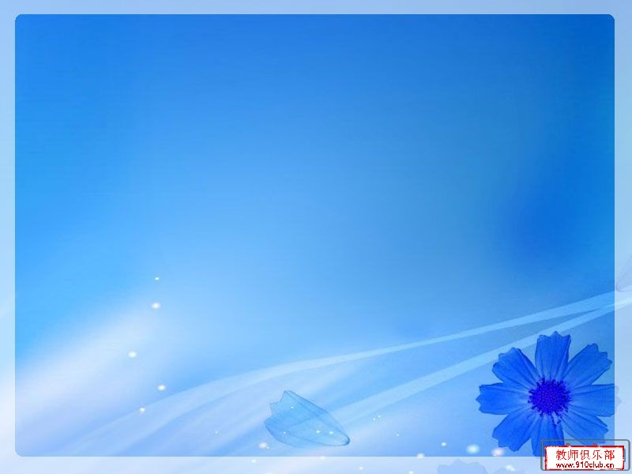
考点一须知：
①解答有关电解水的实验问题，需要掌握“正氧负氢，氢二氧一”的电解规律，其中“氢二氧一”是指体积比而不是质量比。
②研究物质的组成时，一般是通过该物质发生化学变化，根据生成的成分进行研究，水的电解实验的实质是水发生了分解反应，生成了氢气和氧气，所以水是又氢元素和氧元素组成的。

Slide 18
考点揭密
考点二 水的净化、硬水和软水
例1. 以下方法得到的水，其纯度最高的
是( )
A.过滤 B.吸附
C.沉淀 D.蒸馏

Slide 19

答案：D
点拨：本例考查水的净化。蒸馏可除去
水中可溶性杂质、不溶性杂质等，是净
化程度最高的方法，故选D。

Slide 20
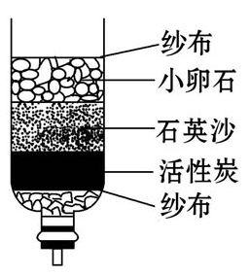
例2.如图是用来净化河水的
简易装置，下面对该净水器
分析正确的是( )
A.能杀菌消毒
B.能把硬水变为软水
C.能得到纯净水
D.活性炭主要起吸附杂质、色素的作用

Slide 21
答案：D
点拨：本例考查水的净化装置。该装置主要
是起吸附和过滤作用，不能杀菌消毒，也无
法除去可溶性杂质，因此不能使硬水变为软
水，无法得到纯净水，故A、B、C均错，活
性炭具有吸附作用，故D正确。

Slide 22
考点二须知：
①净化水时，为了达到较好的净化效果，通常按照由简单到复杂的步骤进行。首先除去大颗粒不溶性杂质，再除去小颗粒不溶性杂质，然后除去异味和一些可溶性杂质，最后消毒。
②要准确掌握硬水和软水的区别，单从表面看是无法得知的，故可加肥皂水，根据产生泡沫的多少去区分。硬水软化的方法主要是煮沸和蒸馏。

Slide 23
考点揭密
考点三 爱护水资源
【例1 】我们的生活离不开水，下列有关对水的认识正确的是（ ）
A．我国的人均水量居世界第一
B．使用含磷洗衣粉有利于保护水资源
C．用沸腾的方法可降低水的硬度
D．水分子由氢分子和氧原子构成

Slide 24

答案：C
点拨：本例考查水资源状况，保护水资源和
硬水的软化。我国的人均水量不足世界平均
水平，A错；用含磷洗衣粉不利于保护水资
源，B错；煮沸的方法可以降低水的硬度，
C正确；一个水分子是由两个氢原子和一个
氧原子构成的，D错。

Slide 25
【例2 】2012年“世界水日”主题是“水与粮食安全”。下列说法错误的是（ ）
A.水的天然循环能实现水的重新分配，不需要兴建水利工程
B.农业生产中改变灌溉方式，变漫灌为喷灌或滴灌，以节约用水
C.为了避免水体污染，农业上应合理使用农药和化肥
D.将生活用水，地表雨水分类处理。可减少污染，保护水资源

Slide 26
答案：A
点拨：本例考查节约用水方法和水体污染的防
治措施。水的天然循环能实现水的重新分配，
但是分配不均衡所以需兴建水利工程，A错；
农业生产中变漫灌为喷灌或滴灌，可以节约
水，B正确；农业上合理使用农药和化肥，可
以避免水体污染，C正确；生活用水、地表雨
水分类处理，可减少污染，D正确。

Slide 27
考点三须知：
①关于爱护水资源，要两手准备：一要节约用水，二要防止水体污染。
②节约用水可以从减少用水量和一水多用两个方面做起。
③防止水体污染，要从污染源去理解防止污染的措施，要合理符合实际，不能走极端。

Slide 28


题海冲浪

Slide 29
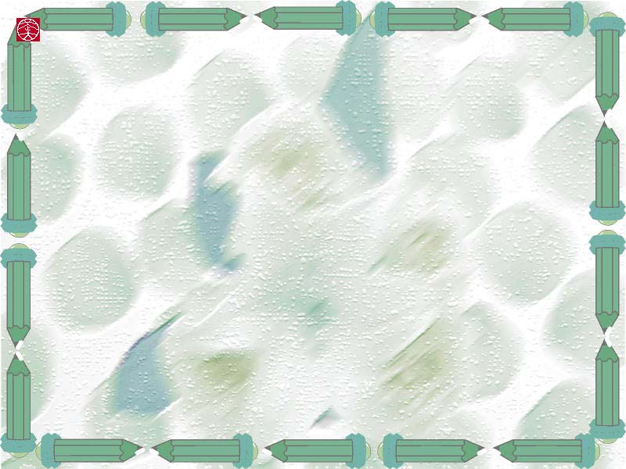
1．洪涝地区的灾民用几个步骤将河水转化为
可饮用水：①化学沉降(用明矾)；②消毒杀菌
(用漂白粉)；③自然沉降；④加热煮沸．该处
理过程顺序合理的是 ( )
A.③②①④ B.③①②④
C.③①④② D.①③④②
B

Slide 30
2.水是宝贵的自然资源。下列说法正确的是（ ）
A.水在自然界中不断循环，取之不尽、用之不竭
B.水是常见的溶剂，广泛用于工农业生产
C.为了节约用水，可以用工业废水直接浇灌农田
D.自来水中只含水分子，不含其他粒子
B

Slide 31
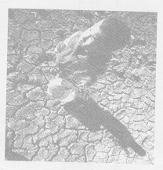
3.(1)云南连续三年干旱，图中土地龟裂，孩子盼水的情景
与我们生活中浪费水的现象形成了极大
的反差。请你举一例生活中浪费水的现
象
(2)生活中的饮用水必须达到某些指标：
①病理学指标，其中对铬、铅等重金属离子含量有严格的
限制；
②感官指标，自来水厂在净化水时，常加入活性炭以清除
水中异色、异味，其净化原理是利用活性炭的 作用；
③水的硬度是一项重要的化学指标。生活中区分硬水和软
水最简便的方法是 。
洗手、洗脸、刷牙时使用长流水。
吸附
用肥皂水

Slide 32
4. 2012年3月22日是第二十届“世界水日”．水与人类的
生活和生产密切相关。
（1）节约用水、防治水污染应成为我们的自觉行为．
下列有关叙述中不正确的是
A．生活中养成良好的用水习惯，尽可能充分利用
每一滴水
B．工业废水经过处理达标后再排放
C．水体污染会危害人体健康
D．大量使用农药、化肥，不会造成水体污染
（2）水是最常见的溶剂，将少量下列物质分别加入水中，
不能形成溶液的 是
A．植物油 B．醋酸 C．蔗糖 D．高锰酸钾
（3）区分软水和硬水常用的物质是
D
A
肥皂水

Slide 33
（4）如图所示是水的电解实验，
试管1中收集的气体是 ，
试管2中收集的气体可用
来检验。
（5）下列反应中，不能用来确定水由氢、氧元素组成
的是
A．H₂和O₂反应 B．电解水
C．H₂和Cl₂反应 D．H₂和CuO反应
氢气
带火星的木条
C

Slide 34
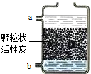
5.某校化学兴趣小组的同学对学校附近小河的水质状况进
行了相关的调查研究．
（1）学习小组的同学取了一杯水样，要检验水样是硬水
还是软水，可加入 进行检验；生活中常用
的硬水软化的方法是 。
（2）为了净化河水以供生活使用，一
村民买了一台活性炭净水器，如图
是净水器的一部分，其出水口为
（填“a”或“b”）
肥皂水
加热煮沸
b

Slide 35
（3）河水经过净水器的净化，学习小组小李同学发现
水澄清透明，于是他说：“净水器真神奇，可以把浑浊
的水变成纯净的水”．你是否同意他的看法
（填“同意”或“不同意”），理由是
。
不同意
净水器只能将
不溶于水的固体杂质除掉，不能把溶于水的杂质除
掉，属于混合物

Slide 36
6. 水是一种重要的自然资源，是生活、生产必不可少 的物质。请回答下列问题：
（1）水是一种良好的溶剂，下列物质在水中能配成
溶液的是 （填字母） 。
A.氢氧化镁 B.氯化镁 C.植物油 D.金属镁
（2）水能与多种物质发生化学反应，试举一例，写
出化学方程式 。
B
CO₂+H₂O=H₂CO₃

Slide 37
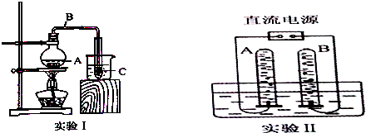
（3）如图所示，实验I是制备蒸馏水的装置，实验Il是电
解水的装置．
①实验I中水从A经B转移到C的过程中，水分子的组成
没有发生变化，发生变化的是水分子的 。
间隔

Slide 38
②实验II中反应的化学方程式为
B试管中产生的气体可以使带火星的木条复燃，当B中
气体的分子数目为n时，A中气体分子数为 。
通电
2H₂O 2H₂↑+O₂↑
2n

Slide 39
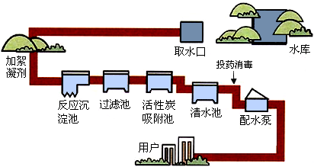
7.人类的生活和工农业生产都离不开水．下图
是自来水厂净水过程示意图．

Slide 40
请根据图示回答下列问题:
（1）自来水厂生产自来水时，使用的净水方法有
A.沉淀 B.过滤 C.煮沸 D.蒸馏 E.吸附
（2）取水后加入絮凝剂（明矾）的作用是
。
（3）自来水厂常用二氧化氯进行投药消毒，二氧化氯的
二氧化氯的化学式为 ，其作用是 。
ABE
吸附杂质，
使杂质沉降
ClO₂
消毒杀菌

Slide 41

（4）实验室进行过滤操作时，玻璃仪器除了烧杯、漏斗
外还需要 ，其作用是 。
操作中需要将圆形滤纸折叠处理，下列图示中不该出现
的情形是 （填序号）。
玻璃棒
引流
D

Slide 42
（5）进入用户的水 （填“是”或“不是”）纯水 理由是 .
（6）生活中采用 的方法将硬水软化．
不是
水里还含有一些可溶性的杂质
煮沸

